Slide 1
4 正弦波振荡器 Oscillator
(P105 P108 P114)
定义：即自激式振荡器，无外加激励信号，就能将直流电转换程具有一定波形、频率和幅度的交变能量电路；
技术指标：振荡频率、振荡频率范围、振荡频率的准确度和稳定度以及频谱的纯度；
类型：
（1）按波形分：正弦波
非正弦波（如三角波、多谐振荡器
（2）按产生机理分：反馈式：RC反馈、LC反馈、石英晶体反馈
负阻式
应用、用途：
射频通信频率源、时钟参考（北斗1、2、3号）

Slide 2
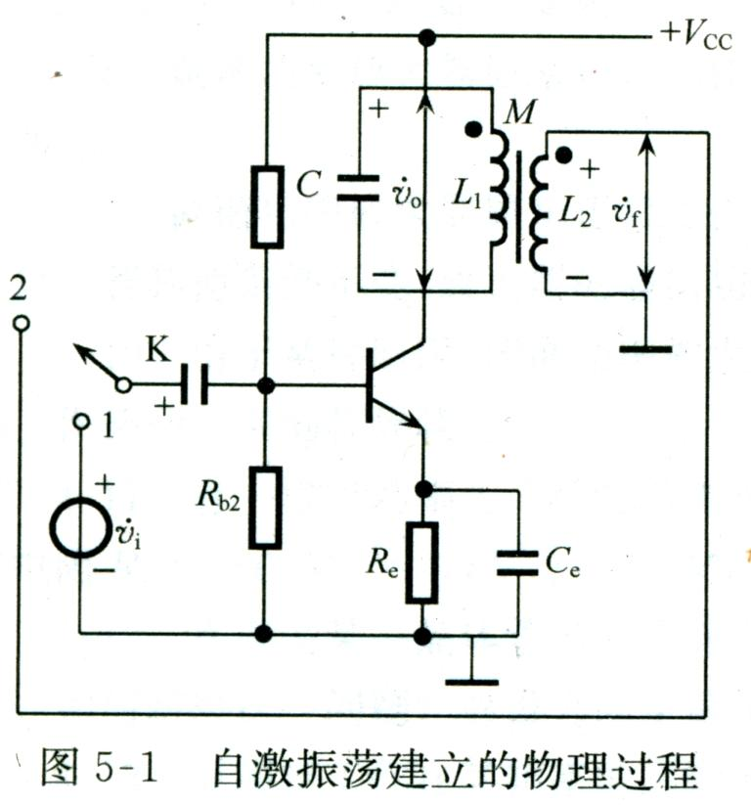
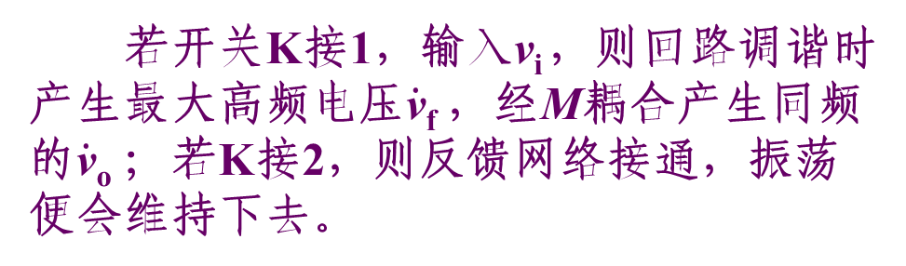
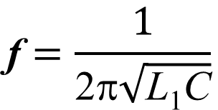
4.1 振荡的基本原理 (P105 P108 P114)
振荡器由放大器(Amp.)和反馈网络(Feedback)组成。
P108
P114
若开关K接1，输入v_{i} ，则回路调谐时产生最大高频电压$\dot{\text{v}}\text{f}$ ，经M耦合产生同频的$\dot{\text{v}}\text{o}$ ；若K接2，则反馈网络接通，振荡便会维持下去。
$$\text{f}=\frac{1}{\text{2}\text{π}\sqrt{\text{L}\text{1}\text{C}}}$$
振荡器频率：
而实际的振荡器是不需要激励的，因为放大器本身的放大倍数只要大于1，且有选频回路，所以电路中，晶体管内的热噪声等微弱信号经不断反复而建立起来。
振荡建立起来后，能否无休止的增大下去呢？也不会。因为晶体管的工作状态进入非线性区，放大倍数就会下降，当反馈电压幅度和输入信号幅度相等时，达到平衡状态。
振荡器三个条件：起振、平衡、稳定

Slide 3
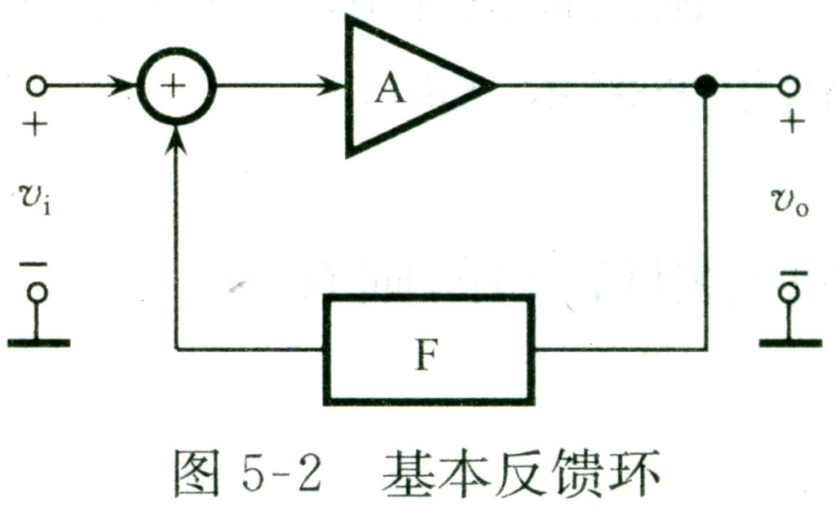
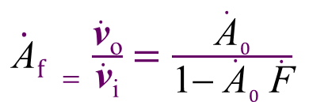
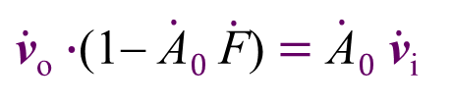


4.2 振荡起振的条件 P106 P110 P116
A₀
反馈电压放大器的框图：
放大器(Amp.)
反馈网络(Feedback)
P106 P109 组成3个部分？
v_{f}
P106 P109 P115
输出为：
$\dot{\text{v}}$_{o} $=\dot{\text{A}}0$ $∙$($\dot{\text{v}}$_{i} + $\dot{\text{v}}$_{f} ) $=\dot{\text{A}}0$ $∙$($\dot{\text{v}}$_{i} + $\dot{\text{F}} \dot{\text{v}}$_{o} ) $=\dot{\text{A}}0∙\dot{\text{v}}$_{i} +$\dot{\text{A}}0$ $\dot{\text{F}}∙\dot{\text{v}}$_{o}
$\dot{\text{A}}f =\frac{\dot{\text{v}}\text{o}}{\dot{\text{v}}\text{i}}$ $=\frac{\dot{\text{A}}0}{\text{1}\text{−} \dot{\text{A}}0 \dot{\text{F}}}$
$\dot{\text{v}}$_{o} $∙$(1− $\dot{\text{A}}0$ $\dot{\text{F}}$) $=\dot{\text{A}}0$ $\dot{\text{v}}$_{i}
可得：
(5-1)
$\dot{\text{A}}\text{f}$：反馈放大器电压放大倍数；
$\dot{\text{A}}0$：小信号线性状态电压放大器放大倍数
$\dot{\text{F}}$：反馈系数。

Slide 4
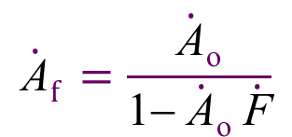
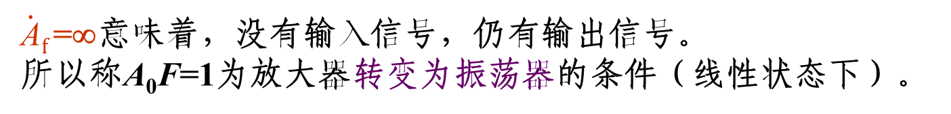
4.2 振荡起振的条件 P106 P110 P116
$$\dot{\text{A}}f =\frac{\dot{\text{A}}\text{o}}{\text{1}\text{−} \dot{\text{A}}\text{o} \dot{\text{F}}}$$
(5-1)
若分母为0，即： $\text{1}\text{−} \dot{\text{A}}0\dot{\text{F}}$=0，则$\dot{\text{A}}0 \dot{\text{F}}$=1, $\dot{\text{A}}f$=∞
$\dot{\text{A}}f$=∞意味着，没有输入信号，仍有输出信号。
所以称A₀F=1为放大器转变为振荡器的条件（线性状态下）。
则起振条件：在起振时，欲增加电压幅度，要求反馈电压的幅度大于上次激励电压的幅度，且二者的相位相同。
即：
开环增益>1
得：
(5-2)
相位相同
式(5-2)是振荡器的起振条件。

Slide 5
4.2 振荡起振的条件 P106 P110 P116
这里我们认为A₀ 是在线性放大小信号状态的电压增益，是一个常数。当幅度不断增大，放大器进入非线性状态，这时晶体管可以看成是一个非线性器件。为了反映晶体管的这种特性，引入一个平均电压放大倍数A：
而：I_{c1}=I_{cM} α₁(θ)=g_{c}V_{i}(1−cos θ) α₁(θ)
所以放大倍数A= g_{c}R_{P}(1−cos θ) α₁(θ)=A₀γ₁(θ)
其中, A₀ = g_{c}R_{P} 为小信号线性电压放大倍数（增益）。
（g_{c}转移特性曲线斜率 ）
γ₁(θ) =(1−cos θ)α₁(θ) γ₁(θ)为余弦脉冲电流γ 分解系数
因为θ <90° , 所以 γ₁(θ) <1, 则 A < A₀
说明振荡器起振之后，平均电压放大倍数随振幅增大而减小。起振后，此式适用。

Slide 6

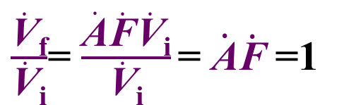
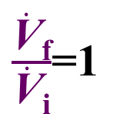
4.3 振荡平衡的条件 (P107 P110)
维持振荡，在非线性状态下：
$\dot{\text{V}}\text{f}$和$\dot{\text{V}}i$大小相等，相位相同。
$\frac{\dot{\text{V}}\text{f}}{\dot{\text{V}}\text{i}}$=1
$\frac{\dot{\text{V}}\text{f}}{\dot{\text{V}}\text{i}}$= $\frac{\dot{\text{A}}\dot{\text{F}}\dot{\text{V}}\text{i}}{\dot{\text{V}}\text{i}}$= $\dot{\text{A}}\dot{\text{F}}$=1
即：
(5-3)
得：
(5-5)开环增益＝1 振幅平衡条件 充分条件
(5-6)相位相同 相位平衡条件 必要条件
这是振荡器的维持条件。
注意：
起振条件A₀F > 1, A₀是线性小信号增益，A₀和g_{c}（转移特性曲线斜率）成正比， g_{c}与输入信号大小无关。
平衡条件：AF＝1，A是大信号增益，是随输入信号变化而变化的。
(5-4)
由： $\dot{\text{A}}∙\dot{\text{F}}=\text{A}{\text{e}}^{jφ\text{A}}$ $∙\text{F}{\text{e}}^{jφ\text{F}}$ $=\text{A}∙\text{F}∙{\text{e}}^{j(φ\text{A}\text{+}φ\text{F})}=$1
得：振幅平衡条件：A⋅F=1
(5-5)
相位平衡条件：ϕ_{A}+ ϕ_{F}=2nπ, n=0,1,2,…
(5-6)
构成正反馈。

Slide 7
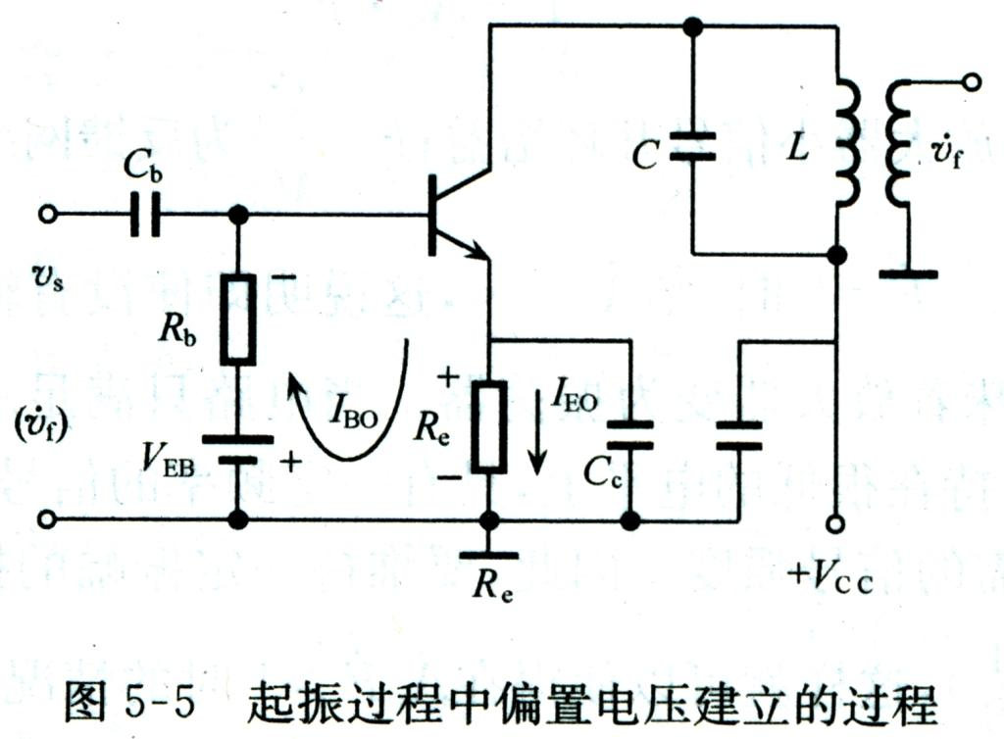

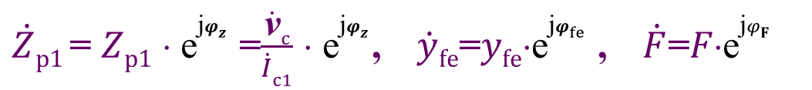
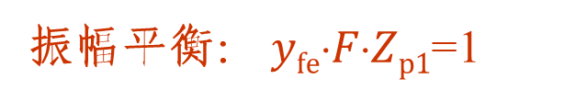
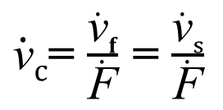
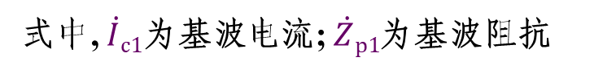
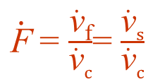
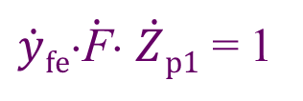
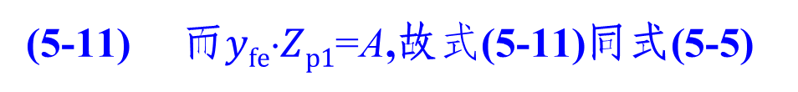
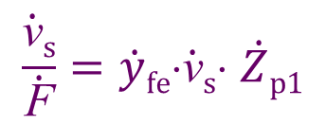

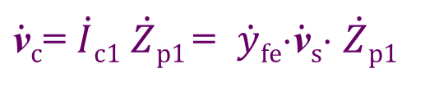
4.3 振荡平衡的条件 (P107 P110)
下面举例分析互感耦合反馈振荡器：(不考虑 y_{re} 的影响：)
$\dot{\text{F}}$= $\frac{\dot{\text{v}}\text{f}}{\dot{\text{v}}c}$= $\frac{\dot{\text{v}}s}{\dot{\text{v}}c}$
$\dot{\text{v}}c$= $\frac{\dot{\text{v}}f}{\dot{\text{F}}}$= $\frac{\dot{\text{v}}s}{\dot{\text{F}}}$
$$\dot{\text{v}}c$$
由：
可得：
由图可知：
$\dot{\text{v}}c$= $\dot{I}c1$ $\dot{Z}p1$= $\dot{y}fe⋅\dot{\text{v}}s⋅ \dot{Z}p1$
$$\frac{\dot{\text{v}}s}{\dot{\text{F}}}=\dot{y}fe⋅\dot{\text{v}}s⋅ \dot{Z}p1$$
所以：
式中, $\dot{I}c1$为基波电流; $\dot{Z}p1$为基波阻抗
则由上式可得：
$\dot{y}fe⋅\dot{\text{F}}⋅ \dot{Z}p1$ $\text{=}$1
(5-9)
其中：
$\dot{Z}p1$= $Zp1$ $ {\text{e}}^{\text{j}φ_{z}}$ =$\frac{\dot{\text{v}}c}{\dot{I}c1}$ $$ ${\text{e}}^{\text{j}φ_{z}}$, $\dot{y}fe\text{=}yfe⋅{\text{e}}^{\text{j}φ_{fe}}$ , $\dot{F}\text{=}F⋅{\text{e}}^{\text{j}φ_{F}}$
则有： $\dot{y}fe\dot{⋅F}\dot{⋅Z}p1\text{=}yfe⋅F⋅Zp1e\text{j} \text{(}φ_{fe}\text{+}φ_{F}\text{+}φ_{z}\text{)}$
由上式可得到相位、振幅平衡条件：
(5-12)
相位平衡： ϕ_{Y}+ ϕ_{F} + ϕ_{Z} =2nπ, n=0,1,2,…
振幅平衡： $yfeFZp1\text{=}$1
(5-11) 而$yfe⋅Zp1\text{=}$A,故式(5-11)同式(5-5)

Slide 8
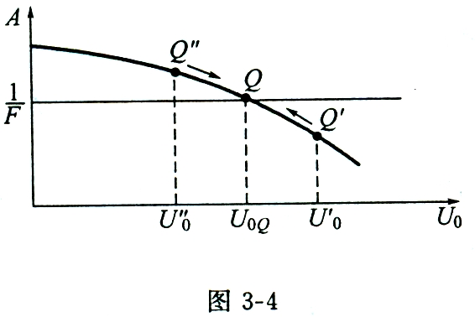
4.4 振荡器稳定的条件 （P109 P112 P118 ）
4.4.1 振幅稳定条件
指振荡器在外界因素的作用下，原振幅平衡条件被破坏之后，能自动地恢复原来的振幅平衡状态的能力。
我们知道A=f(U_{o}) 是单调下降的，即随着输出电压U_{o}的增大，增益下降。
在Q点处，A=1/F 即AF=1，满足振幅平衡条件。Q点是一个振幅平衡点。
旧P151
若在外界因素下，振荡幅度U_{o}上升至Q’ 处， U_{o}`> U_{oQ}, AF<1 。于是振荡减弱，称为减幅振荡(即U_{o}变小)，使得
回到Q点上。
同理，在Q’’处， U_{O}’’ < U_{OQ}, AF > 1 ,为增幅振荡，
振幅增大(即U_{o}变大) ，使得:
回到Q点上。

Slide 9
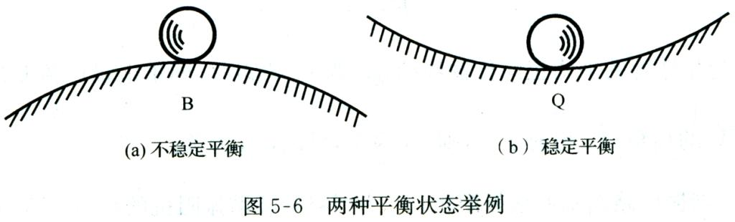
4.4.1 振幅稳定的条件（P109 P112 P118 ）
所以，从上面的分析看, Q点的斜率应满足：
即A～V_{o} (或U_{o})曲线是单调下降的。
否则，虽然也有平衡点，但不稳定，如下图，左图的B点。
P109 P112 P118
称为振幅稳定条件。在这一点是一个稳定的平衡点。

Slide 10
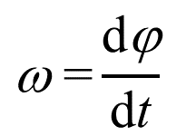
4.4.2 相位稳定的条件 （P110 P113 P119
相位稳定条件是指振荡器相位平衡状态在外界因素作用下受到破坏时，可以重新建立新的平衡所需要的条件。
∵ ∴相位发生变化时，导致频率发生变化。
所以相位稳定条件又称频率稳定条件:
在外界因素作用下，上述相位平衡条件遭到破坏，则产生一个Δϕ，由此了产生一个Δω，导致频率发生变化。
$$\text{} \text{=}\frac{\text{d}\text{ϕ}}{\text{d}\text{t}}$$
ϕ_{Y}+ ϕ_{F} + ϕ_{Z} =2nπ, n=0,1,2,…
（5-19）

Slide 11
4.4.2 相位稳定的条件 P110 P113 P119
如果振荡器本身能够在Δω 作用下，再产生一个Δϕ
来抵消上述的Δω ，则可稳定。
这时要求振荡器本身 即：
一般ϕ_{Y}、ϕ_{F}与ω无关，即:
∴相位稳定的条件是:
(5-18)
即要求回路的相频特性必须具有负的斜率，而并联振荡回路的相频特性曲线正好具有这样的特点（见第2章课件）。

Slide 12
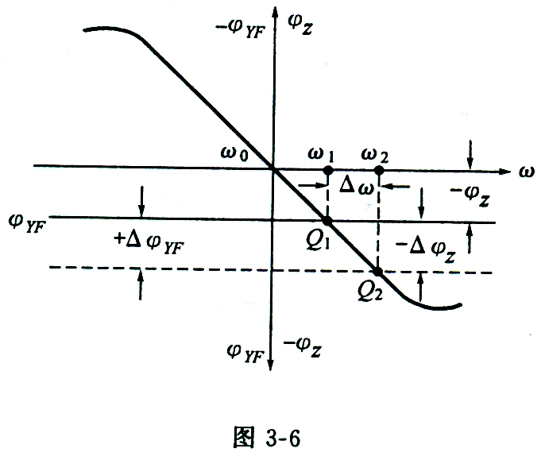
4.3.2 相位稳定的条件 P111 P114 P120
见图： ϕ_{YF} = ϕ_{Y} + ϕ_{F}
是一条水平直线（ 因为ϕ_{Y} 和ϕ_{F} 与ω无关）
交点Q₁ ：
ϕ_{YF} = −ϕ_{Z} , 即 ϕ_{YF} +ϕ_{Z} = 0
P114 P120 图5-7
在Q₁点上振荡器满足相位平衡条件，相应的振荡频率为：ω₁
ϕ_{YF}=ϕ_{Y}+ϕ_{F}可产生变化，但Δω 不能自身使其回归。
如果在外界因素作用下，使ϕ_{YF} 产生一个正的增量+Δϕ_{YF}(向下变化为正)，振荡器回路便产生一个负的增量−Δϕ_{Z} ，抵消Δϕ_{YF} 的影响。

Slide 13
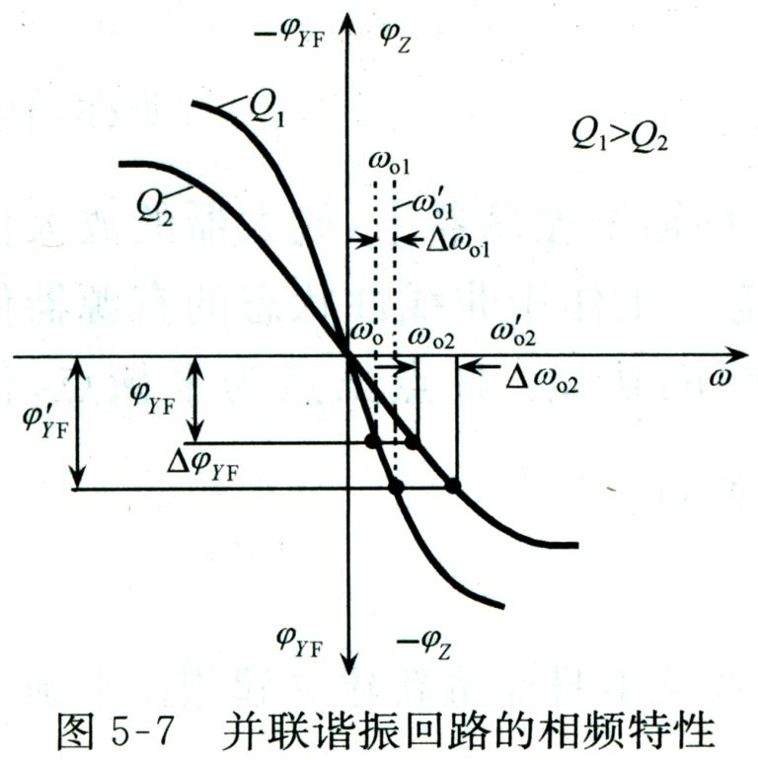
4.4.2 相位稳定的条件P110 P114 P120
ϕ_{YF} + ϕ_{Z} + ϕ_{F} + Δϕ_{YF} + Δϕ_{Z}=0
ϕ_{YF} + Δϕ_{YF} =− ϕ_{Z} − Δϕ_{Z}
振荡维持了，频率却变了；
即：
在 Q₂上重新平衡，但此时的ω₂=ω₁+Δω
我们希望Δω越小越好：越小，振荡频率就越稳定。
所以振荡器的相位稳定条件就是 其频率稳定条件。
减小Δω 的措施：
①尽量使ϕ_{YF} →0，即回路工作于谐振状态，有利提高频率稳定度，使 Δω =0；
②尽量减小Δϕ_{YF} ，则在同样的Δϕ_{YF} 作用下，可以降低Δω ；
③提高谐振回路的Q值（如图5-7），使∂ϕ_{z}/ ∂ω=0 的曲线更加陡峭，则在同样的ϕ_{YF}+ Δϕ_{YF}作用下，降低Δω 。
P114 P120

Slide 14

4.4.2 相位稳定的条件 P110 P114 P120
由振荡器的相位平衡条件ϕ = ϕ_{Z} +ϕ_{YF} =0 可知：
若ϕ_{YF} =0，则ϕ_{Z} =0 。这时振荡回路处于谐振状态，这时的振荡频率就等于振荡回路固有振荡频率。
此时：f = f₀
由振荡器的相位平衡条件ϕ = ϕ_{Z} +ϕ_{YF} =0 可知：
若ϕ_{YF} =0，则ϕ_{Z} =0 。这时振荡回路处于谐振状态，这时的振荡频率就等于振荡回路固有振荡频率。
此时：f = f₀
实际振荡器中， ϕ_{YF}总是存在的，只有大小的不同而已。
而要使ϕ =0 ，则必须ϕ_{Z} 与ϕ_{YF}大小相等，方向相反。
即：振荡回路永远处于微失谐状态，而不是谐振状态。
但在工程计算中，可以不考虑ϕ_{YF}的影响，把振荡回路当作谐振回路，这时f = f₀

Slide 15
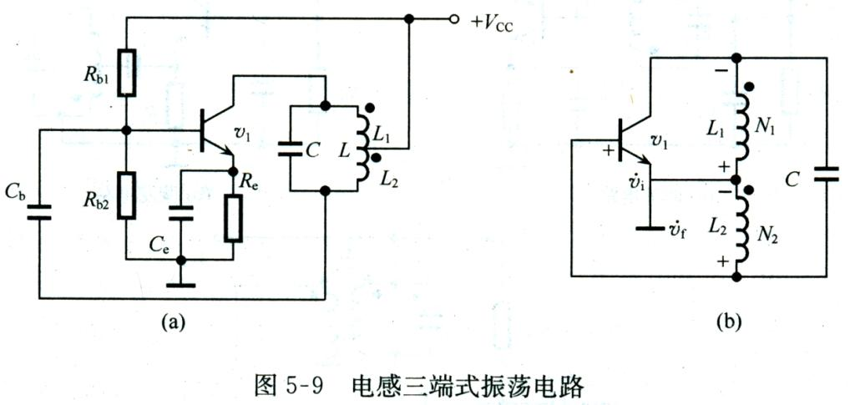
4.5 反馈型LC振荡器（又称三端式振荡器） P111 P115 P121 “ Three – point” type oscillators
三端式振荡器从回路抽取得反馈电压。
对交流等效电路而言，由LC回路引出三个端点分别接在晶体管得b、c、e三极上，称之为三端式振荡器。
P113 P116 P122

Slide 16
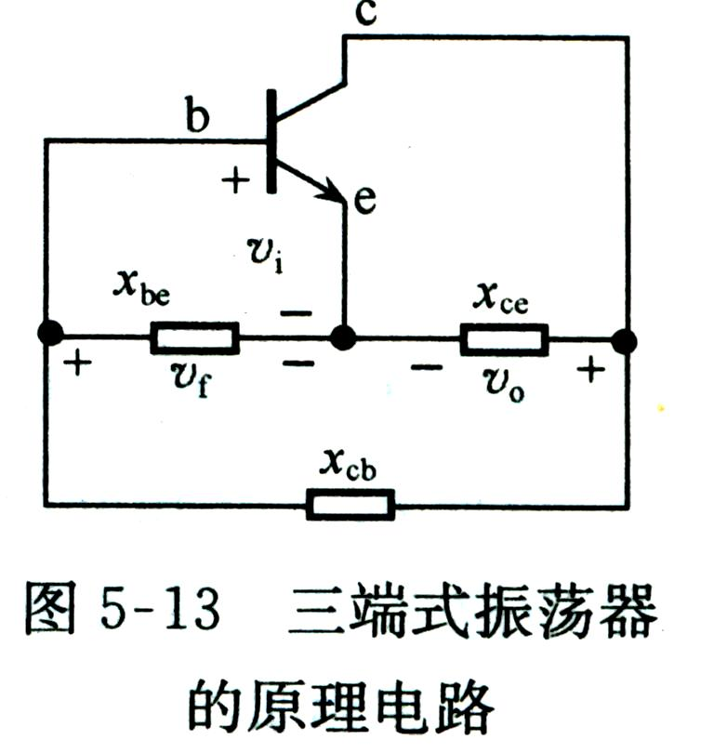
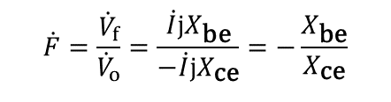
4.5.1 构成三端式振荡器的原则（相位判据） P115 P118
如图，假设：
① 不计晶体管的电抗效应；
② LC回路由纯电抗组成，即：
为了满足相位条件，回路引出的三个端点应如何与晶体管的三个电极相连接？
I
P115 P118 P125
回路谐振时：
∴
（此式可以估算谐振频率f₀ ）
∵放大器倒相180º（反相放大）
∴反馈v_{f} 和v_{o}必须反相，才能满足相位条件（正反馈）：
$$\dot{F}=\frac{{\dot{V}}_{f}}{{\dot{V}}_{o}}=\frac{\dot{I}jX_{\text{be}}}{−\dot{I}jX_{\text{ce}}}=−\frac{X_{\text{be}}}{X_{\text{ce}}}$$
由上面的两个式子可以得出结论:
X_{ce}和X_{be}必须同性质，才能保证v_{f}和v_{o} 反相。（否则F是正号的，产生负反馈）
X_{cb}必须和X_{ce}、X_{be}性质相反，这是三端式振荡器的相位判据。
简单记忆：发射极（e极）相连的电抗性质相同，另一个电抗性质相反。
e同它异、射同它异、发同它异

Slide 17
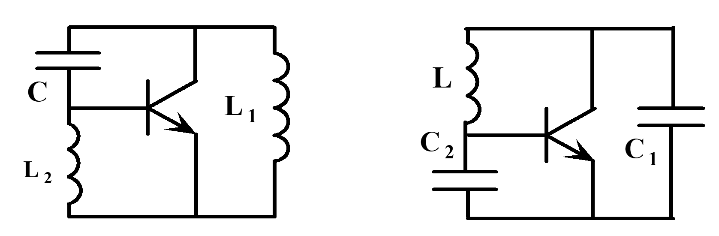
4.5.1 构成三端式振荡器的原则（相位判据）
实际中常用的有两种三端式振荡电路：
电感三端式——Hartley
电容三端式——Colpitts
电感三端式——Hartley
哈特莱电路
电容三端式——Colpitts
考比兹电路

Slide 18
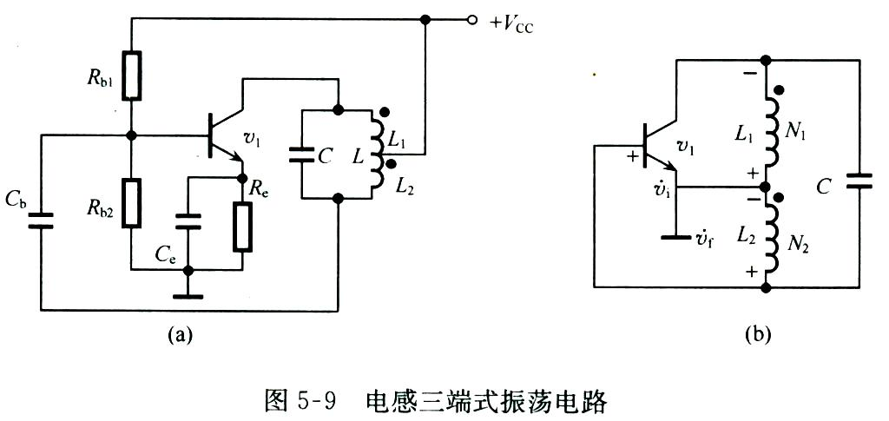
4.5.2 电感反馈型LC振荡器（ Hartley电感三端式） P116 P122
P116 P122
上面图5-9 (b)图为(a)图的等效图，由其构成知：
显然满足相位平衡条件。

Slide 19
4.5.2 电感反馈型LC振荡器（电感三端式）
下面讨论振荡器的振荡频率和电压反馈系数。
① 考虑电感间互感影响 M ≠ 0
②不考虑电感间互感影响M = 0
(5-23)
电感三端的特点:
优点：易起振，调整 f 方便，适合于波段(一个频段而不是单频点)工作；
缺点：①对谐波的抑制能力差，造成输出波形不好。
因为V_{f}取自L₂ ，电感对高次谐波是高阻抗。
②频率高时，晶体管的输入输出电容并联在电感量小的电感上，可能改变回路的特性，会使电路不能起振。
所以适合于几十MHz的振荡器。 L₁和 L₂之间有互感，易起振，改变C可以方便的改变f。

Slide 20
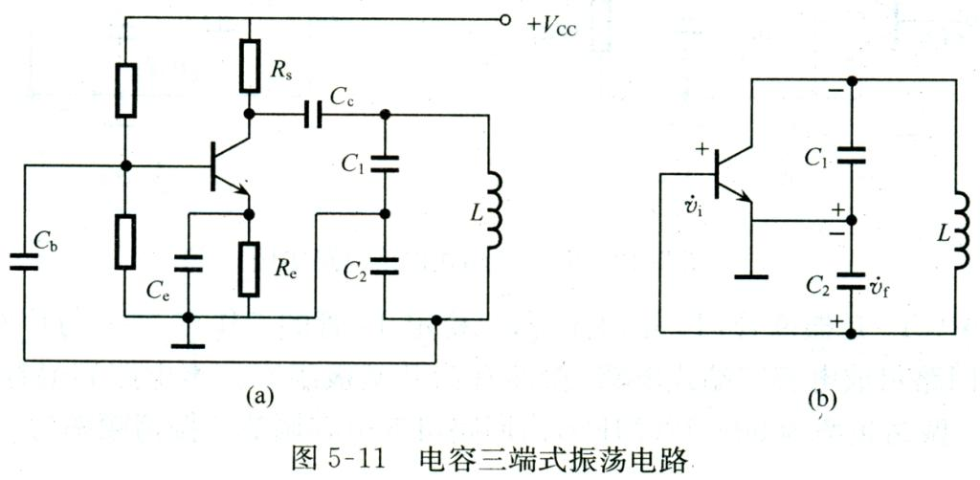

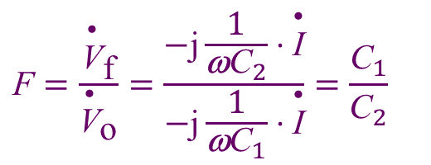
4.5.3 电容反馈型LC振荡器（电容三端式）
又称考毕兹（ Colpitts ）电路。
P114 P117 P123
由其构成可知满足相位平衡条件。
①振荡频率：
$$\text{F}=\frac{{\overset{•}{\text{V}}}_{\text{f}}}{{\overset{•}{\text{V}}}_{\text{o}}}=\frac{−\text{j}\frac{1}{\text{ω}{\text{C}}_{2}}⋅\overset{•}{\text{I}}}{−\text{j}\frac{1}{\text{ω}{\text{C}}_{1}}⋅\overset{•}{\text{I}}}=\frac{{\text{C}}_{1}}{{\text{C}}_{2}}$$
②电压反馈系数：
$$\text{F}​​取\text{0.01}～\text{1}，一般取得较小。$$

Slide 21

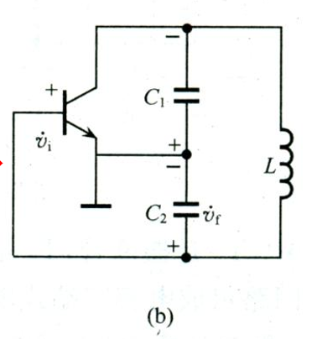
4.5.3 电容反馈型LC振荡器（电容三端式）
Colpitts 电路特点：
优点： 对谐波的抑制能力强，振荡波形好。
缺点：①调整工作频率不方便，适合某一固定频率。
②改变频率，用可调电容，但这样又使 F=C₂/C₁ 变化，一旦调节不当，F过小，就会停振。
为了保证起振，增加反馈系数F，则要减小C₂，则1/(nωC₂)↑，对高频谐波的抑制能力下降。所以F大小要适中。
晶体管的输入、输出电容与回路电容并联。为了减小对 f₀ 的影响，可以适当增加回路电容值以提高频率稳定度。

Slide 22
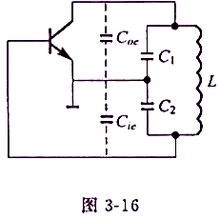
4.5.4 高稳定LC振荡器（ Hartley 与 Colpitts 改进版）
在振荡频率高时，有时可以不用回路电容，直接用晶体管的输入、输出电容构成振荡电路，可达数百MHz。
普通电容三端式等效电路：
图中， C_{oe}为晶体管输出电容C_{ie}为晶体管输出电容。
由图可见：C_{oe}和C₁并联；
C_{ie}和C₂ 并联。 则有：
旧 P161
C_{ie}和C_{oe}温度特性不稳定，使得频率f₀ 的稳定度变化。
若C₁ ↑>>C_{oe}和C₂ ↑>>C_{ie}则这时
可以减弱C_{ie}和C_{oe}对频率f₀的影响。

Slide 23
4.5.4 高稳定LC振荡器
但是存在问题：
回路电容C₁和C₂不能无限加大，因为增大C就得减小电感L，造成回路基波的谐振电阻减小:
而使回路基波电压幅度下降，以至于满足不了振幅平衡条件，严重时会停振。
减弱C_{ie}和C_{oe}的影响最有效的办法是减弱晶体管和振荡回路之间的耦合，但是也不太容易做到。
另一个方法是隔离，就是令f₀ 和 C_{ie}及C_{oe}无关。
即两种改进的电容三端振荡器——
Clapp oscillator和Seiler oscillator

Slide 24
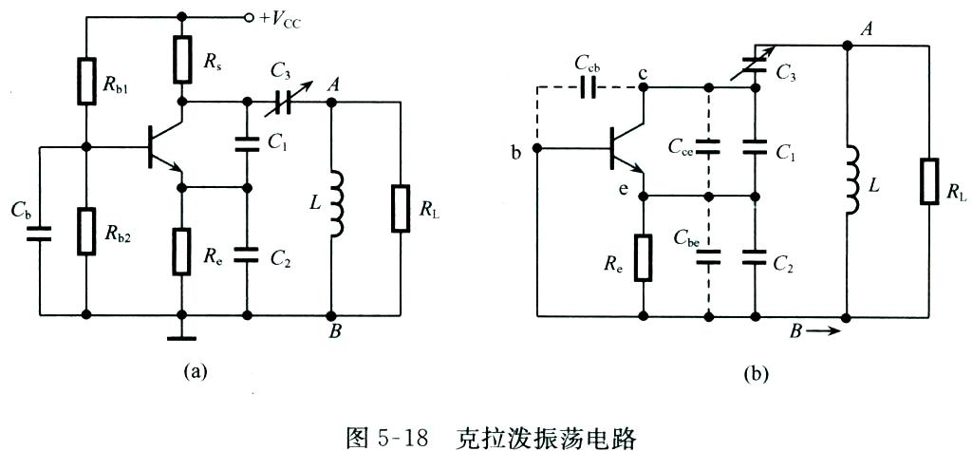
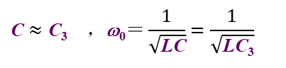
4.5.4 高稳定LC振荡器
(1) 克拉泼振荡器 Clapp oscillator P118 P120 P126
因为C₃ 和L串联，称为串联电容反馈三端式。用C₃ 把L和C₁、C₂ 隔开，使反馈系数由 C₁、C₂决定， 振荡频率由C₃ 和L 决定。
P118 P120 P127
C₃满足的条件:
回路总电容：
∴
$$\text{C}≈\text{C}\text{3} ，\text{ω}\text{0}＝\frac{1}{\sqrt{\text{LC}}}=\frac{1}{\sqrt{\text{LC}\text{3}}}$$
由于f₀和C₁、C₂ 无关， C₁、C₂可以增大，提高频率的稳定度;
改变 C₃ ，可以改变f₀ ，而不影响反馈系数F；
改变 C₁、C₂ 可以改变F，而不影响ω₀。
可见，C₃ 越小，振荡器频率稳定度越高，但是C₃ 太小，则不能满足振幅起振的条件，所以应有一个最小允许值(见下页分析)。

Slide 25
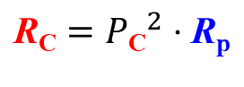
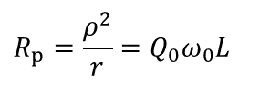
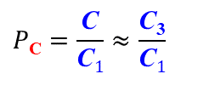
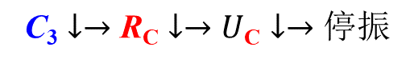
4.5.4 高稳定LC振荡器
分析克拉拨振荡器 看一下晶体管c、e两端的等效电阻R_{C}。电路等效为：
$$R_{p}=\frac{ρ^{2}}{r}=Q_{0}ω_{0}L$$
$$\text{R}\text{C}={P\text{C}}^{2}⋅\text{R}\text{p}$$
图中：
折合到ce端：
R_{C}
_{p}
由：
$$P\text{C}=\frac{\text{C}}{\text{C}1}≈\frac{\text{C}\text{3}}{\text{C}1}$$
得：
$$\text{C}\text{3}↓→\text{R}\text{C}↓→U\text{C}↓→停振$$
再看：
可见，调节C₃ 改变频率时， R_{p} 变化很大，在频率高端停振。
增大 C₁ 时，也是会产生上述问题。所以 C₁、C₃ 应取恰当的值。
10MHz工作频率： C₁、C₂取数千pF；低于100kHz时: C₁、C₂取数万pF。
由于克拉拨电路波段内不均匀，故克拉拨振荡器的波段覆盖系数不大：
所以克拉拨电路适合于固定频率振荡器。

Slide 26
4.5.4 高稳定LC振荡器
(1) 克拉泼振荡器 Clapp oscillator P117 P120 P126
P110 P120 P127
总结克拉泼振荡器特点：
优点：
晶体管的C_{be}、C_{ce} 对谐振回路的影响减小了，因为其接入系数很小；
调整C₁、C₂ 隔改变反馈系数，不会影响谐振频率；
调整C₃ 改变频率，不会影响反馈系数；
缺点：
调节C₃ 改变频率时， R_{p} 变化很大， 输出幅度变化大，不均匀；
调整C₃ 改不能太大，也不能太小，故波段覆盖的范围窄；仅适合于固定频率；
∴

Slide 27
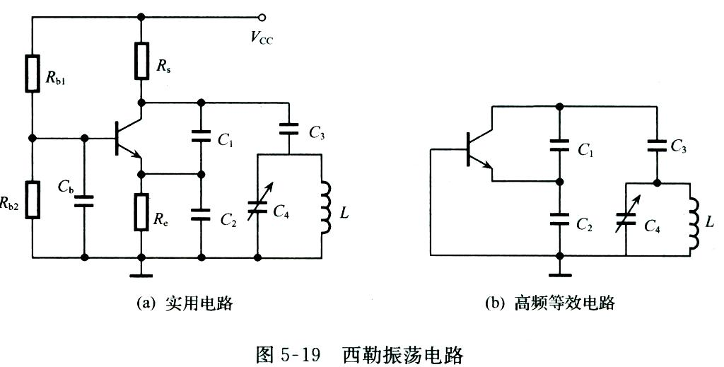
4.5.4 高稳定LC振荡器
(2)西勒振荡器 Seiler Oscillator P117 P127
为了克服调节C₃ 改变频率，影响起振，在L上并联电容C₄ ，且满足：C₄<<C₁, C₄<<C₂
P118 P121 P127
回路总电容：
可见，改变C₄就可以改变频率ω₀ ，不需要改变C₃。
Seiler电路特点：
（1）频率稳定度高，可调频率范围宽；
（2）波段内输出均匀，即输出波形的振幅不随频率改变而变化。
所以Seiler电路适合于波段频率振荡器。

Slide 28
4.5.5 集成振荡器
由E1648加上少量外围元件构成正弦波振荡器，其内部由差分对电路、偏置电路和放大电路组成。输出频率可达225MHz，输出峰峰电压可达到750mV。
硬件电路研发必须要读芯片的Datasheet，加强理解，再看下面三个示例：
Datasheet of 1648
Datasheet of another one
平时要多读芯片的Datasheet，尤其是新产品芯片的资料，做好知识积累，逐步养成终身学习的习惯。
An ARM datasheet

Slide 29
4.5 振荡器频率稳定度及稳频方法 P118 P121 P128
频率稳定度是振荡器十分重要的指标。通信时，双方的频率都十分准确和稳定，联络时不用呼叫和寻找，开机就可收发。
否则…
4.5.1 频率稳定度 P118 P121 P128
频率准确度分为绝对频率准确度和相对频率准确度。
绝对频率准确度：Δf=|f−f₀|
相对频率准确度：
(5-29)
(5-30)
f₀ 表示标称频率， f 表示实际工作频率
例： f₀ =5MHz, f =4.99995MHz, 则
频率稳定度 :
(5-31)
其中Δt为时间间隔；
Δf_{max}为在Δt时间间隔内频率变化的最大量

Slide 30
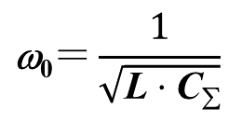
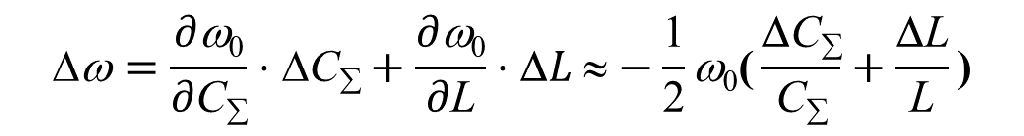
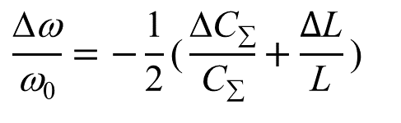
4.5.1 频率稳定度 P118 P121 P128
相对频率变化量与电感电容的关系：
因为振荡频率
$$\text{}\text{0}＝\frac{1}{\sqrt{\text{L}⋅\text{C}\text{∑}}}$$
外界因素造成L、C∑产生微小变量ΔL、 ΔC∑ ，使ω₀相应的产生一个变量Δω ，即:
$$\text{}\text{ω}=\frac{∂\text{ω}\text{0}}{∂\text{C}\text{∑}}⋅\text{}\text{C}\text{∑}+\frac{∂\text{ω}\text{0}}{∂\text{L}}⋅\text{}L ≈−\frac{\text{1}}{\text{2}}\text{ω}\text{0}\text{(}\frac{\text{}\text{C}\text{∑}}{\text{C}\text{∑}}+\frac{\text{}\text{L}}{\text{L}}\text{)}$$
(5-32)
$$\frac{\text{Δ}\text{ω}}{\text{ω}\text{0}}=−\frac{\text{1}}{\text{2}}\text{(}\frac{\text{Δ}\text{C}\text{∑}}{\text{C}\text{∑}}+\frac{Δ\text{L}}{\text{L}}\text{)}$$
所以相对频率变化量：
(5-33)
式中，
负号的物理意义是回路的电容或电感上升，引起ω₀ 下降。
L：回路总电感，包括元件引线电感等；
C∑ ：回路总电容，包括引线、分布电容。

Slide 31
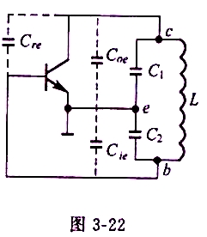
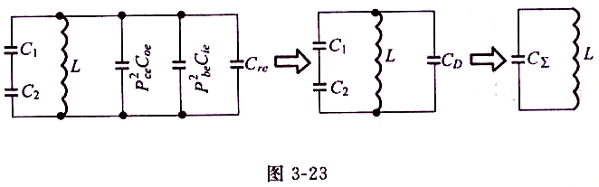
4.5.1 频率稳定度 P119 P123 P129
考虑晶体管内部电容影响的电容三端式振荡器：
图3-22中：
C_{oe}:振荡管输出电容;
C_{ie}:振荡管输入电容;
C_{re}: 振荡管内部反馈电容;
旧 P165
为了分析方便，将不稳定电容折合到电感L两端：
C_{D}
旧P166
式中，P_{be}为晶体管be间的抽头系数，即电容C₂两端的抽头系数；
P_{ce}为晶体管ce间的抽头系数，即电容C₁两端的抽头系数；
这里注意:电容C从低抽头向高抽头折合应变小, 参见课件的2.2.5节

Slide 32

4.5.1 频率稳定度 P120 P123 P129
回路总电容的变化量:
假设元件质量高，回路的L、C不变化：
则:
因此，振荡器的相对频率稳定度为:
(5-33)
所以：
（旧P166）
式中，ΔC_{D2}因此为折合到振荡器输入端（放大器的b、e极）的总的不稳定电容变化量。
注意：这里的ΔC_{D2}是综合考虑了C_{oe} 、C_{ie} 、 C_{re}这三个参量。

Slide 33
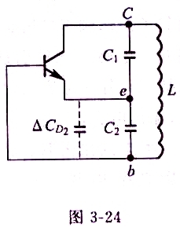
4.5.1 频率稳定度 P120 P121
例：
已知：
求：
①相对频率稳定度 ；
旧教材P166
解：

Slide 34
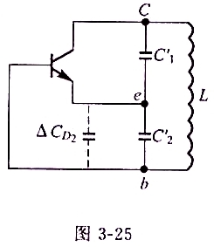
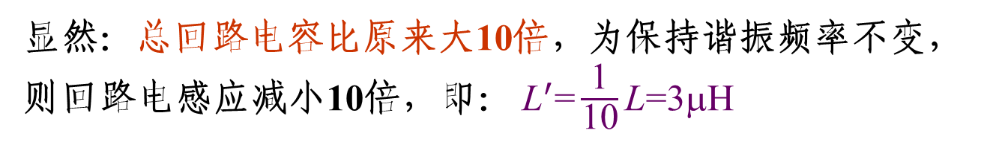
4.5.1 频率稳定度
②求：当Δω/ω₀ 减小到原来的1/10，并保持C₁’ = C₂’ 时，计算此时的C₁’ 、C₂’ 、L
解：
旧P167
显然：总回路电容比原来大10倍，为保持谐振频率不变，则回路电感应减小10倍，即： ${\text{L}}^{′}\text{=}\frac{\text{1}}{\text{10}}\text{L}\text{=3}\text{μ}\text{H}$

Slide 35
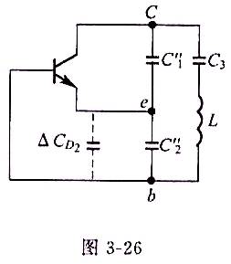
4.5.1 频率稳定度
③采用克拉拨电路，C₃=150pF, Δω/ω还是减小到原来的1/10
保持：C₁=C₂,
求：C₁=? , C₂=?
解：
旧P167

Slide 36
4.5.2 稳频方法 P120 P123 P130
引起振荡频率不稳定的主要原因是外界因素，包括温度、电源电压、大气压力、空气湿度、磁场、电场、负载阻抗变化等。
上述这些因素对振荡器的影响有两点：
①改变了回路元件参数和品质因数；
②改变了晶体管的参数。所以稳频应尽可能减小外界因素的变化，提高电路本身抵抗外界因素变化影响的能力。

Slide 37
4.5.2 稳频方法 P120 P123 P130
(1) 减小外界因素的变化
①机械振动引起回路元件和引线变形，使电感、电容数值及分布参数变化，引起频率变化。
解决方案：安装减震装置（打固定蜡）；接线牢固；调谐回路加锁定装置；
②温度变化，晶体管的静态工作点及参数变化。另外，热胀冷缩引起回路元件尺寸变化。
解决方案：恒温，直流反馈等（热敏电阻稳定装置）；正、负温度系数的电容进行温度补偿。
③湿度和大气压力的变化对元件数值和Q值的影响，表现在材料吸潮后膨胀变形，从而改变了绝缘介质性能和空气介电常数，引起回路元件值和Q值改变。
解决方案：密封。采用吸潮小的介质和绝缘材料。

Slide 38
4.5.2 稳频方法 P120 P123 P130
④电源电压变化。
解决方案：稳压，采用稳定系数好的偏置电路，振荡器单独供电。
⑤周围电磁场的影响。
解决方案：电感变化采用屏蔽措施。
⑥负载变化，Q值变化，频率变化。
解决方案：在振荡器和负载之间加缓冲器。
⑦老化。
解决方案：将元件进行老化处理，减少使用过程中参量变化。

Slide 39
4.5.2 稳频方法 P120 P123 P130
(2) 提高电路抗外界因素影响的能力
① 提高回路的标准性
标准性：振荡回路在外界因素变化时，保持谐振频率不变的能力。
由于 ，当L、C产生ΔL、 ΔC 时：
负号表示L和C增加时，ω₀变小。L、C 除了集中参数的回路电容和回路电感之外，还含有晶体管的极间电容、电路的分布电容及引线电感。
具体方法：
采用高质量的回路元件。目前使用较广的是在高频陶瓷骨架上用烧渗银的方法制成的电感线圈。特点是损耗小，温度膨胀系数小，吸水性小。
高质量电容则采用膨胀系数小的金属（如殷钢）做极片的空气电容或云母电容器。

Slide 40
4.5.2 稳频方法 P129 P123 P130
在影响回路参数的各种外界因素中，主要是环境温度的变化。
定义温度系数为：温度变化1℃时，L和C的相对变化值为温度系数α_{L}和α_{C} ，
则：
如果α_{L}和α_{C}变化相反（符号相反），则
这就是广泛采用的温度补偿法。通常α_{L}为正， α_{C}为负（陶瓷电容器）。
减小分布电容和引线电感。引线尽可能短，连接牢固。
减小不稳定电容在回路中所占比重，两种方法：
A）降低振荡频率，C可取大，降低其它电容的比例，所以在无线电设备中希望主振频率低，然后倍频，提高振荡器的频率稳定度；
B）满足起振条件下，减小回路和负载及有源器件之间的耦合，即部分接入法。例如：克拉拨电路、西勒电路。
提高回路的有效Q值，采用先进工艺提高Q。

Slide 41
4.5.2 稳频方法 P120 P123 P130
②减小ϕ_{Y}及其变化（ ϕ_{YF} = ϕ_{Y} + ϕ_{F} ）
ϕ_{Y}是平均正向传输导纳的相角，它主要是两个原因产生：
载流子在基极渡越时间的影响，
二是高次谐波的影响。前者可选用f_{T}高的管子，使ϕ_{Y} 减小，一般取f_{T}=10f ；后者主要是Q值有限，高次谐波在回路上总有压降，使u_{C}不是理想的正弦波而有畸变。一般电容反馈式的频率稳定度优于电感反馈式。
ϕ_{F}是回路v_{C} 和反馈v_{f} 间的相角。主要原因是基极电阻不够大，在振荡回路中有一定损耗及晶体管C_{ie}、C_{oe}的影响。
可以证明：电容耦合式ϕ_{F}为正值， ϕ_{F} >0
电感耦合式ϕ_{F} 为负值， ϕ_{F} <0
互感耦合振荡器，ϕ_{F} <0
因为ϕ_{Y} 总是负值（ϕ_{F} <0），所以电容三端式的| ϕ_{YF}| 较小，电感三端式| ϕ_{YF}|较大。
因而在高频段的振荡器，可采用电容三端式振荡器。

Slide 42
4.6 石英晶体振荡器 （Quartz） Crystal Oscillator P121 P124 P131
以上分析知，LC振荡器的频率稳定度取决于回路元件参量和Q值。
由于L、C元件的偏差及回路Q值一般不超过300，所以LC振荡器的日频率稳定度为 10⁻²～ 10⁻³ ，改进型克拉拨电路、西勒电路是10⁻⁴ 。
而应用中，广播发射机要求日频率稳定度优于1.5×10⁻⁵；
单边带发射机的日频率稳定度优于10⁻⁶，作为频率标准的振荡器其频率稳定度高达10⁻⁸~10⁻⁹量级甚至更高。LC振荡器无能为力。
石英晶体具有极高的稳定性和品质因数（几万～几百万），可使振荡器的稳定度提高到10⁻⁵～ 10⁻⁶ 数量级；若采用恒温措施，可达10⁻⁷～ 10⁻⁹ 数量级；双层恒温可达 10⁻⁹～ 10⁻¹¹ 数量级。
缺点：晶振只工作于点频，不能大范围内变化频率。
随着频率合成技术的发展，已经很好解决该问题。

Slide 43

4.6.1 石英谐振器的性能和等效电路
(1) 石英晶体的物理性能:
石英晶体的化学成分是SiO₂ ，形状是结晶的六棱锥体。如图，右图是横截面图，为说明方便，画出三种几何对称轴。
ZZ轴：光轴，连接两个角锥的顶点，具有光的极化作用；
XX轴：电轴，垂直于ZZ轴，连接横截面的三个对角线；
YY轴：机械轴，垂直于ZZ轴，垂直于六边形的六个边。
石英晶体振荡器的石英晶片或石英棒都是按一定的方位从石英晶体中切割出来的。切割的方位不同，所得晶体片或棒的特性各异，主要是频率、温度特性、等效电路的参数不同。按一定的方位切割出来的石英晶片称**切型。
例如广泛应用的有：AT、BT、CT、DT、ET、GT、NT等。应用最多的是AT切型（ϕ=35°），其频率特性较好，温度从－55℃～＋85℃，频率变化较小，不超过(0.2-0.6) ×10⁻⁶/℃ 。

Slide 44



4.6.1 石英谐振器的性能和等效电路
其中AT切型是三次曲线:
其它都是向下的二次曲线（有顶点）。在曲线顶点上，各曲线温度系数为0，恒温就选该点。
(2) 石英晶体的压电效应:
正压电效应：在某方向上加上一个压力，则在垂直方向的表面产生一个电场；
逆压电效应：加电场，垂直方向产生应变。
二者互为因果关系。

Slide 45

4.6.1 石英谐振器的性能和等效电路 P122 P125 P132
当交流电加到晶体两端，晶体先随电压变化产生应变，然后机械振动反过来又在晶片表面产生交变电荷。当晶片的几何尺寸和结构一定时，它本身有一个固定的机械振动频率。外加电压的频率等于晶片固有的机械振动频率时，产生谐振。
(3) 石英谐振器的等效电路及电抗特性:
石英谐振器可等效为串联谐振电路
L_{q}:动态电感,10⁻³-10⁻²H,较大；
C_{q}:动态电容, 10⁻⁴-10⁻¹pF ，较小；
r_{q} :动态电阻,1至几欧,较小（振动时的摩擦损耗）;
C₀:静态电容，电极、支架、引线电容总和，约几pF;
P122 P125 P132
可以得出以下三个结论：
① ；Q_{q}非常大：L_{q}大，C_{q}和r_{q}非常小；

Slide 46


4.6.1 石英谐振器的性能和等效电路
②因为C_{q}<<C₀ ,所以接入系数 很小，因而其它不稳参数的影响较小（指接入并在L_{q}两端的）；
③两个谐振频率：串联谐振频率
并联谐振频率
由于接入系数P＝10⁻⁴ ~ 10⁻³很小，∴ω_{p} 和ω_{q}相差很少。 ω_{p} >ω_{q}
例：2.5MHz石英晶体，C₀=5pF，C_{q}=2.1×10⁻⁴pF,
则接入系数
$$\text{P}=\frac{\text{C}\text{q}}{\text{C}\text{0}\text{+}\text{C}\text{q}}=\frac{\text{2.1}\text{×}\text{10}\text{−4}}{\text{5+2.1}\text{×}\text{10}\text{−4}}=\text{4.19982}\text{×}\text{10}\text{−5}$$
计算两个谐振频率：

Slide 47
4.6.1 石英谐振器的性能和等效电路
电抗特性：不计 r_{q} ,则电路如右图：
等效电抗：
jX_{e} ⇒
可见，当 ω > ω_{q}时， jX_{e}<0呈容性；
当ω = ω_{q}时，Z_{e}=0，L_{q}，C_{q}支路串联谐振；
当 ω_{q} < ω < ω_{p}时，jX_{e}>0呈感性，
等效电感为：
电感量随ω而变化.
当 ω = ω_{p} 时，Z_{e}→∞，C₀，L_{q}，C_{q}并联谐振；

Slide 48


4.6.1 石英谐振器的性能和等效电路
由于f_{q} 和f_{p}间隔小，呈感性， 电抗曲线陡峭，工作在这段频率上，有利于稳频（斜率大，稳频）。
故作为振荡器，晶体一定要工作在串联谐振频率和并联谐振频率之间
由于L_{e} 是频率ω的函数，ω 上升，使 L_{e}上升，又使ω下降 。
容性区不宜使用：电抗曲线斜率小，稳频能力差；压电效应失效，静态电容还是存在的，但稳频能力已经没有了。
最最重要的是：容性区中的晶体不是电感，无法实现谐振、选频。
P122 P125 图5-20
P132 图5-21
P122 P125
P132

Slide 49



4.6.2 石英晶体振荡器
有两大类：串联谐振元件和并联谐振元件。
(1) 并联晶体振荡器 皮尔斯（Pierce）P126 P132
和一般LC振荡器相同，把晶体作为一个感性元件构成三端式。
P126
P133
由于密勒电路晶体管be间输入阻抗小，所以常用输入阻抗高的场效应管。

Slide 50


4.6.2 石英晶体振荡器
(1) 并联晶体振荡器 皮尔斯（Pierce） P123 P126 P132
皮尔斯（Pierce）振荡电路是从Colpitts 衍生过来的。
适合晶体振荡电路。
MCS-51 3-31
①负载电容；是并联在石英谐振器两端的外电路电容，是由生产厂商给定的。产品说明书上都标有负载电容的数值，如JA5小型金属壳高频晶体的C_{L}=30pF ,低频晶体的 C_{L}=100pF（ 晶体外电容的规范）
C_{L} 即C₁和C₂ 的串联值，称负载电容。
② f_{q}：石英谐振器的串联谐振频率；
f_{p}：石英谐振器的并联谐振频率；
f_{N} ：为考虑负载电容后，晶体振荡器的标称频率。

Slide 51

4.6.2 石英晶体振荡器
C_{t}
③晶体串联微调电容C_{t} ：
JT
C₁
调节C_{t} 可使振荡频率等于f_{N} 。
虽然晶体的物理、化学性质稳定，但温度变化， 有缓慢变化，需要调节。
C₂
由：
∴调节C_{t} ，可以调节C_{L} 。 C_{t} 减小了晶体管和石英晶体之间的耦合，有利于提高稳定度。
④ C₁和C₂的选择:
C₁和C₂ 选大些，高次谐波易滤掉，波形好。但由皮尔斯振荡器的起振条件:
可知 C₁和C₂ 越大，起振越困难。此外， C₁和C₂ 的选取应尽量减小C_{L}的影响。
一般F ≥ 0.5 ， 对5MHz晶振： C₁和C₂ 一般取250～500pF;
对2.5MHz晶振： C₁和C₂ 一般取650～1100pF;

Slide 52

4.6.2 石英晶体振荡器
⑤ 稳频原理说明：
皮尔斯电路,忽略晶体管极间参数及r_{p}的影响，等效如图(b)。
ω₀近似为：
胡见堂，谭博文，余德全. 固态高频电路(第2版). 长沙：国防科技大学出版社,2002. P141
因为ω₀非常稳定，C₀+C_{L}>>C_{q} ，所以C_{L}的不稳定引起的频率变化很小。
当然C_{L}应选温度系数小，性能稳定，损耗小的优质电容，如云母电容
（这是稳频因素之一）。

Slide 53

4.6.2 石英晶体振荡器
振荡器回路和晶体管之间的耦合弱：
由图（c）可见，外电路只与C₀耦合，所以晶体管cb两端的接入系数为：
因而大大减小了不稳定参量对石英谐振器等效参量的影响（这是稳频因素之二）。

Slide 54
4.6.2 石英晶体振荡器
耦合弱，能否引起谐振呢？
从ce看进去的谐振阻抗为：
其中,
为把cb两端折到ce端的接入系数
为把L_{q} 端折到cb端的接入系数
而Q_{p}和 都很大。
例如：BA12型2.5M晶振，
可见，尽管接入系数只有万分之一，但振荡管ce间的谐振阻抗高达10⁶ 级（MΩ）。由于回路阻抗几千欧就可满足振荡条件，所以耦合再弱些，也能起振。

Slide 55
4.6.2 石英晶体振荡器
石英谐振器具有极灵敏的电抗补偿能力：
在ω_{q} < ω < ω_{p} 之间，石英谐振器等效成感抗，所以振荡频率应由等效电感L_{e} (ω)及并联电容C_{L}确定，即：
所以在ω_{q} ~ ω_{p} 间，感抗曲线极陡峭。由于感抗曲线对频率有极大的变化速率 ，稳频的能力很高。

Slide 56
4.6.2 石英晶体振荡器
例: C_{L}减少ΔC_{L} → ω₀增加Δω₀ →L_{e}增加Δ L_{e} → ω₀下降到ω₀ 附近。
实际产生的Δω’’<< Δω ，所以对工作频率的影响是十分微小的（这是稳频原因之三）。
由于皮尔斯振荡器的频率稳定度高，用途广泛。

Slide 57

4.6.2 石英晶体振荡器
(2)密勒（Miller）振荡电路 P125 P128 P134
P128
P134
密勒（Miller）振荡电路为电感反馈三端振荡电路演变而来的，图5-23中，唯一的电容是用g和d极间电容实现，该电容又称为密勒电容。

Slide 58
4.6.2 石英晶体振荡器
(3) 并联泛音振荡器 P125 P128 P134
并联泛音振荡器：
为什么用泛音？因为石英谐振器的频率越高，要求晶片越薄。例如，f=1.615M的AT型晶片厚1mm。频率越高，晶片越薄，越易振碎。所以可以用泛音来提高晶振频率。
泛音晶体是一种特制的晶体，20M以上都是泛音，高达200MHz。泛音易加工，老化效应小，稳定性高。
所谓泛音——就是晶体振荡频率的谐波，一般是奇次谐波。

Slide 59

4.6.2 石英晶体振荡器
P126 P129 P135
L₁C₁ 应呈容性（即ω ₁< ω_{q} ）。例如 ,f₀=5MHz, 5次泛音），则L₁C₁应调谐在3～5次泛音频率之间（最好略低于4次）。
由图可见：
当：f=5MHz时， X_{L1C1} 呈容性，能振荡；
f=3M时， X_{L1C1} 呈感性，不能振荡；
f=7MHz时， X_{L1C1} 呈容性，但容抗较小，不能振荡；
这种电路中的L₁C₁ 回路是不可缺少的，而且必须
调谐在n和（n−2）次泛音之间（n为标称泛音次数），
电路才能振荡在n次泛音频率上。
* 晶体等效成电感， X_{L1C1}是容性时才起振，所以可选X来调频率。

Slide 60

4.6.2 石英晶体振荡器
(4) 串联型晶体振荡器（P128 P135 把晶体当作短路元件使用）
石英晶体工作在串联谐振频率上，
呈现低阻抗（电阻性，相移为0），构成正反馈通路，相当于短路
P126 P128 P135
石英晶体工作在串联谐振频率上，呈现低阻抗（电阻性，相移为0），构成正反馈通路，如上图。
这种振荡器类似于三端式振荡器，区别就是两个分压电容C₁和C₂的中间抽头通过石英晶体接到晶体管的发射极，完成正反馈作用。
L, C₁ , C₂ , C₃组成并联谐振回路，调谐在振荡频率上。因此，振荡频率取决于石英谐振器的串联谐振频率。

Slide 61




4.6.3 压控振荡器 Voltage-controlled oscillator VCO
原理：利用谐振回路中的变容二极管(Varactor)受电压控制，调整电容值，实现谐振频率调整 。
P127 P130 P137
$$\text{C}\text{j}=\frac{\text{C}\text{j}\text{0}}{{\left(1+\frac{\text{v}R}{\text{V}D}\right)}^{γ}}$$
(5-38)
$$\text{v}R为反向电压;$$
$\text{C}\text{j}\text{0}$为零偏置电压时的节电容（静态工作点的结电容P127 P131）;
γ为结电容变化指数;
$\text{V}D$为PN结势垒电位差

Slide 62



4.6.3 压控振荡器 Voltage-controlled oscillator VCO
原理：利用谐振回路中的变容二极管(Varactor)受电压控制，调整电容值，实现谐振频率调整。
谐振回路的总电容：
P130 P137
$\text{C}Σ=$ $\frac{\text{1}}{\text{1/}\text{C}1+\text{1/}\text{C}2+\text{1/}\text{C}j}$
谐振频率：
$\text{f}=$ $\frac{\text{1}}{\text{2}π\sqrt{\text{L}\text{C}Σ}}$
应用：自动频率控制AFC，锁相环路PLL，频率合成技术等。

Slide 63


4.6.4 集成电路振荡器
(1) 差分对管振荡器
P128 P130 P137
图(b)为振荡电路(a)的交流等效电路;R_{ce}为恒流源的交流等效电阻;
是一个共集电极-共基极电路;
能构成正反馈
$\text{f}=$ $\frac{\text{1}}{\text{2}π\sqrt{\text{L}\text{C}}}$

Slide 64



4.6.4 集成电路振荡器P127 P130 P136
(2) 运放振荡器P128 P131 P137
P128 P131 P137
运放电感三端振荡器
运放可以等效：
运放的“−”输入=NPN的b极
运放的“+”输入=NPN的e极
运放的输出=NPN的c极
运放可以等效为一个NPN晶体管：
运放的“−”输入=NPN的b极
运放的“+”输入=NPN的e极
运放的输出=NPN的c极
$\text{f}=$ $\frac{\text{1}}{\text{2}\text{π}\sqrt{\text{(}\text{L}+\text{L}+\text{2}\text{M}\text{)}\text{C}}}$

Slide 65


4.6.4 集成电路振荡器
(3) 实际的器件——有源晶振
封装：7050、5032、3225……
Datasheet 7050 封装、引脚定义：
The end of Chapter 4

